Slide 1
TRÒ CHƠI
HOÀN CHỈNH
DANH NGÔN
5 phút
Yêu cầu. Quan sát và lựa chọn những chi tiết phù hợp để hoàn thành những câu danh ngôn bị khuyết thiếu
* Lưu ý: Trả lời đúng được ghi nhận phát biểu tích cực, cuối giờ tổng kết sự tích cực 🡪 cộng điểm

Slide 2
01
Tiếng cười là một trong những .......... của lí trí, chỉ xuất hiện ở loài người.
(Thomas Carlyle)
đặc quyền

Slide 3
02
Vẻ đẹp là sức mạnh, còn ............là thanh kiếm của nó.
(John Ray)
nụ cười

Slide 4
03
Nụ cười là một nguồn năng lượng tốt. Nó có thể đưa bạn đi xa hơn bất kỳ ......... nào.
(Caroline Ghosn)
tài sản

Slide 5
04
.............bắt đầu bằng một nụ cười.
(Mother Teresa)
hoà bình

Slide 6

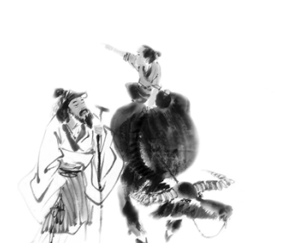
TRI THỨC NGỮ VĂN
TÌM HIỂU TRI THỨC THỂ LOẠI
THƠ TRÀO PHÚNG
10 phút
GHÉP NỐI THẦN TỐC
Yêu cầu: Sắp xếp các dữ kiện sao cho thành câu có nghĩa và thể hiện đúng nội dung và nghệ thuật của thơ trào phúng.

Slide 7
1. Khái niệm thơ trào phúng
Thơ trào phúng
Tiếng cười
Phê phán
Chưa hay, chưa đẹp
Tiêu cực, xấu xa,...
Giá trị thẩm mĩ
Nhân văn
Lí tưởng sống cao đẹp
Về nội dung: Thơ trào phúng dùng tiếng cười để phê phán những cái chưa hay, chưa đẹp hoặc cái tiêu cực, xấu xa,... nhằm hướng con người tới các giá trị thẩm mĩ, nhân văn hoặc lí tưởng sống cao đẹp.

Slide 8
1. Khái niệm thơ trào phúng
Thơ trào phúng
BPTT so sánh, ẩn dụ, nói quá,...
Đả kích mạnh mẽ, sâu cay
Hài hước, mỉa mai, châm biếm nhẹ nhàng
Về nghệ thuật: Thơ trào phúng thường sử dụng BPTT so sánh, ẩn dụ, nói quá,...tạo ra tiếng cười khi hài hước, mỉa mai, châm biếm nhẹ nhàng; lúc đả kích mạnh mẽ, sâu cay.

Slide 9
2. Một số đặc điểm của thơ trào phúng
Có các yếu tố thi luật của thơ thất ngôn bát cú và thơ tứ tuyệt Đường luật như: bố cục, niêm, luật, vần, nhịp, đối.
Có các thủ pháp nghệ thuật đặc trưng của thơ trào phúng như: sử dụng các BPTT ẩn dụ, nói quá, so sánh để tạo ra các sắc thái khác nhau của tiếng cười – khi nhẹ nhàng, khi sâu cay,...

Slide 10

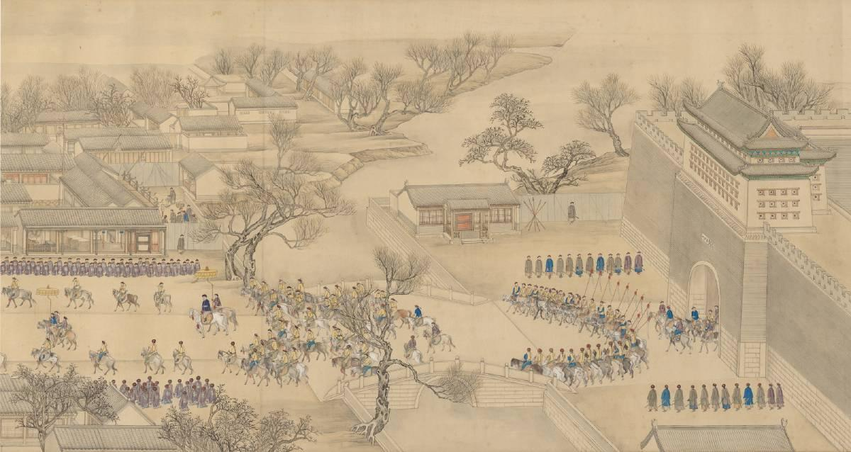
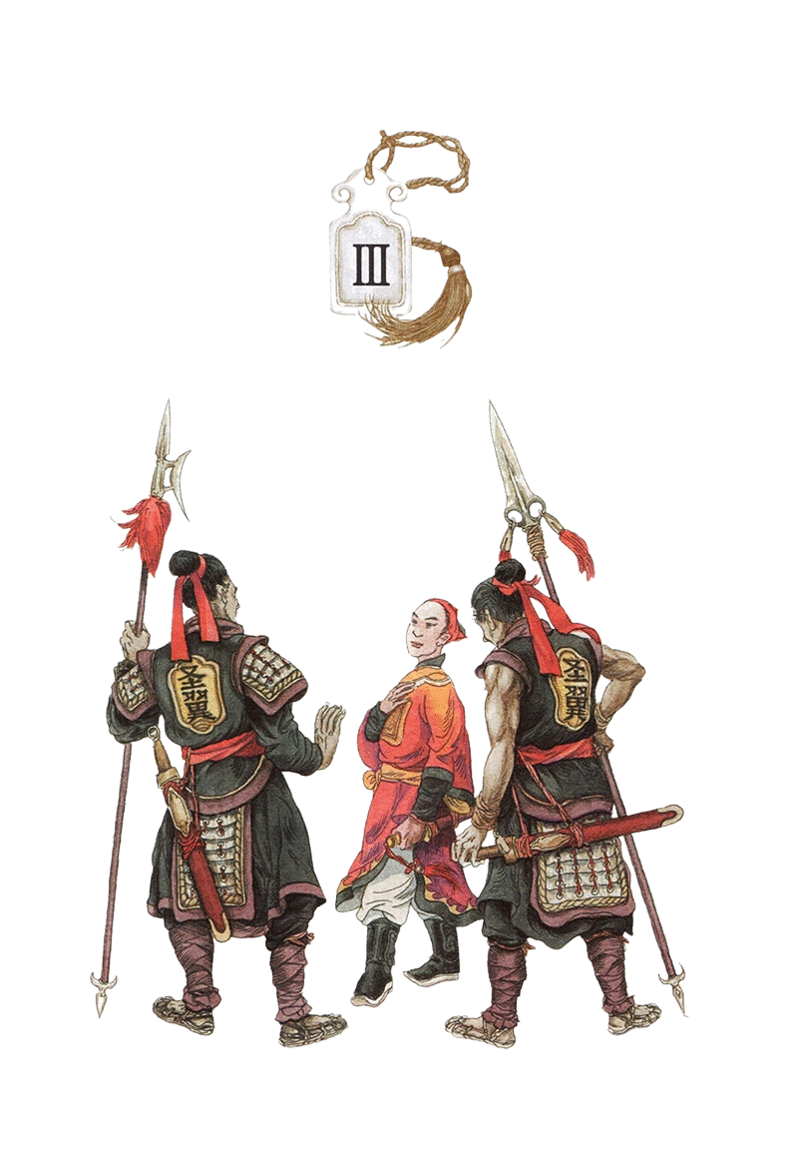
Em hiểu như thế nào là “Lễ xướng danh”? Theo em mục đích của lễ xướng danh
là gì?
Notes:
Lễ Xướng danh là nghi thức long trọng diễn ra ở cổng Tiền môn: những người thi đỗ Cử nhân lần lượt được xướng tên to lên, theo thứ tự từ cao đến thấp. “Xướng danh” là giây phút quyết định của bao nhiêu năm đèn sách và hi vọng cho nên “Xướng danh” cũng là giây phút hồi hộp nhất trong đời các sĩ tử. Thế nhưng, liệu Lễ xướng danh khoa Đinh Dậu có còn giữ được vẹn nguyên những ý nghĩa đẹp đẽ của một Lễ xướng danh? Câu trả lời sẽ có trong bài học ngày hôm nay của chúng ta.

Slide 11

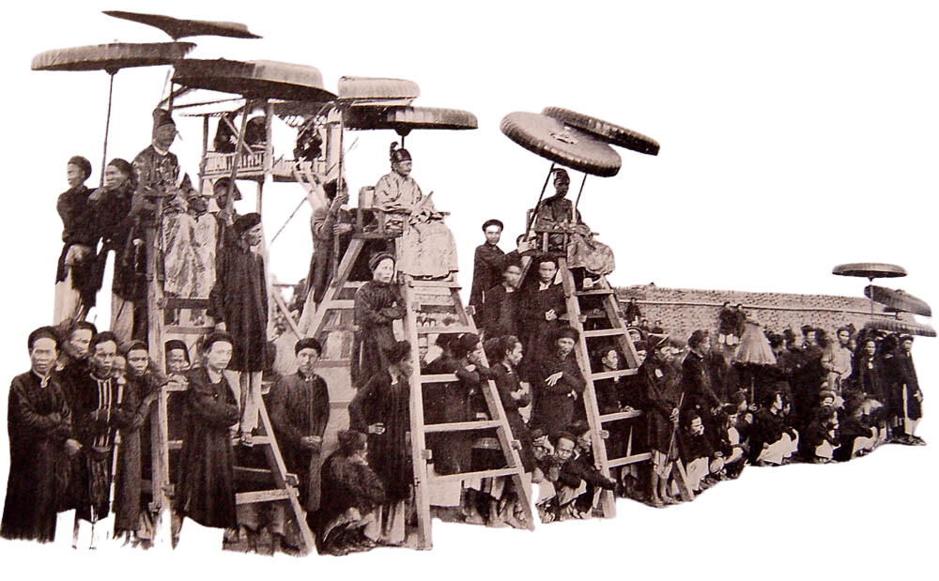
ĐỌC HIỂU VĂN BẢN
LỄ XƯỚNG DANH KHOA ĐINH DẬU

Slide 12


I. KHÁM PHÁ VĂN BẢN
2 phút
Chia sẻ:
- 1 thông tin về tác giả
- 1 thông tin về tác phẩm
→ Lí giải sự lựa chọn thông tin.

Slide 13
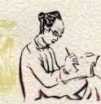

1. Tác giả - tác phẩm
Quê: làng Vị Xuyên - huyện Mĩ Lộc - tỉnh Nam Định (nay thuộc phường Vị Hoàng, thành phố Nam Định).
Cuộc đời ngắn ngủi, nhiều gian truân.
Trần Tế Xương
Thơ của ông đậm chất trữ tình và trào phúng. Một số tác phẩm như: Vịnh khoa thi Hương, Giễu người thi đỗ, Phường nhơ, Thương vợ, ...
(1870 - 1907)
thường gọi là Tú Xương

Slide 14
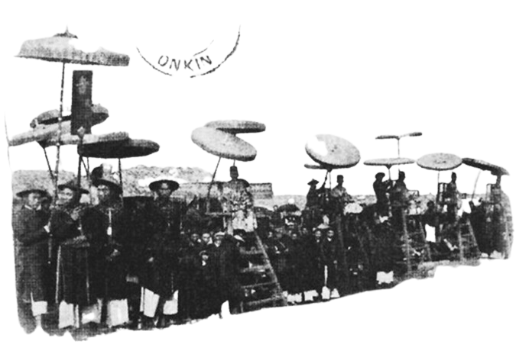
1. Tác giả - tác phẩm
Bài thơ “Lễ Xướng danh khoa Đinh Dậu”
“Vịnh khoa thi Hương” còn có tên gọi khác:
“Lễ xướng danh khoa Đinh Dậu”, được sáng tác năm 1897.
Xuất xứ | “Vịnh khoa thi Hương” còn có tên gọi khác “Lễ xướng danh khoa Đinh Dậu”, được sáng tác năm 1897.

Slide 15
Tiêu chí | Đạt | CĐ
Đọc trôi chảy, không bỏ từ, thêm từ.
Đọc to, rõ bảo đảm trong không gian lớp học, cả lớp cùng nghe được.
Tốc độ đọc phù hợp.
Sử dụng giọng điệu khác nhau để thể hiện được cảm xúc của người kể chuyện đối với nhân vật, sự việc.
Đọc diễn cảm hoàn chỉnh bài thơ, chú ý:
Ngắt nhịp: 4/3 hoặc 3/4 ở hầu hết các dòng thơ
Giọng điệu: Châm biếm, giễu cợt
Xuất xứ | “Vịnh khoa thi Hương” còn có tên gọi khác “Lễ xướng danh khoa Đinh Dậu”, được sáng tác năm 1897.

Slide 16

Nhà nước ba năm mở một khoa Trường Nam thi lẫn với trường Hà Lôi thôi sĩ tử vai đeo lọ Ậm ọe quan trường miệng thét loa Cờ kéo rợp trời, quan sứ đến Váy lê quét đất, mụ đầm ra Nhân tài đất Bắc nào ai đó? Ngoảnh cổ mà trông cảnh nước nhà!

Slide 17
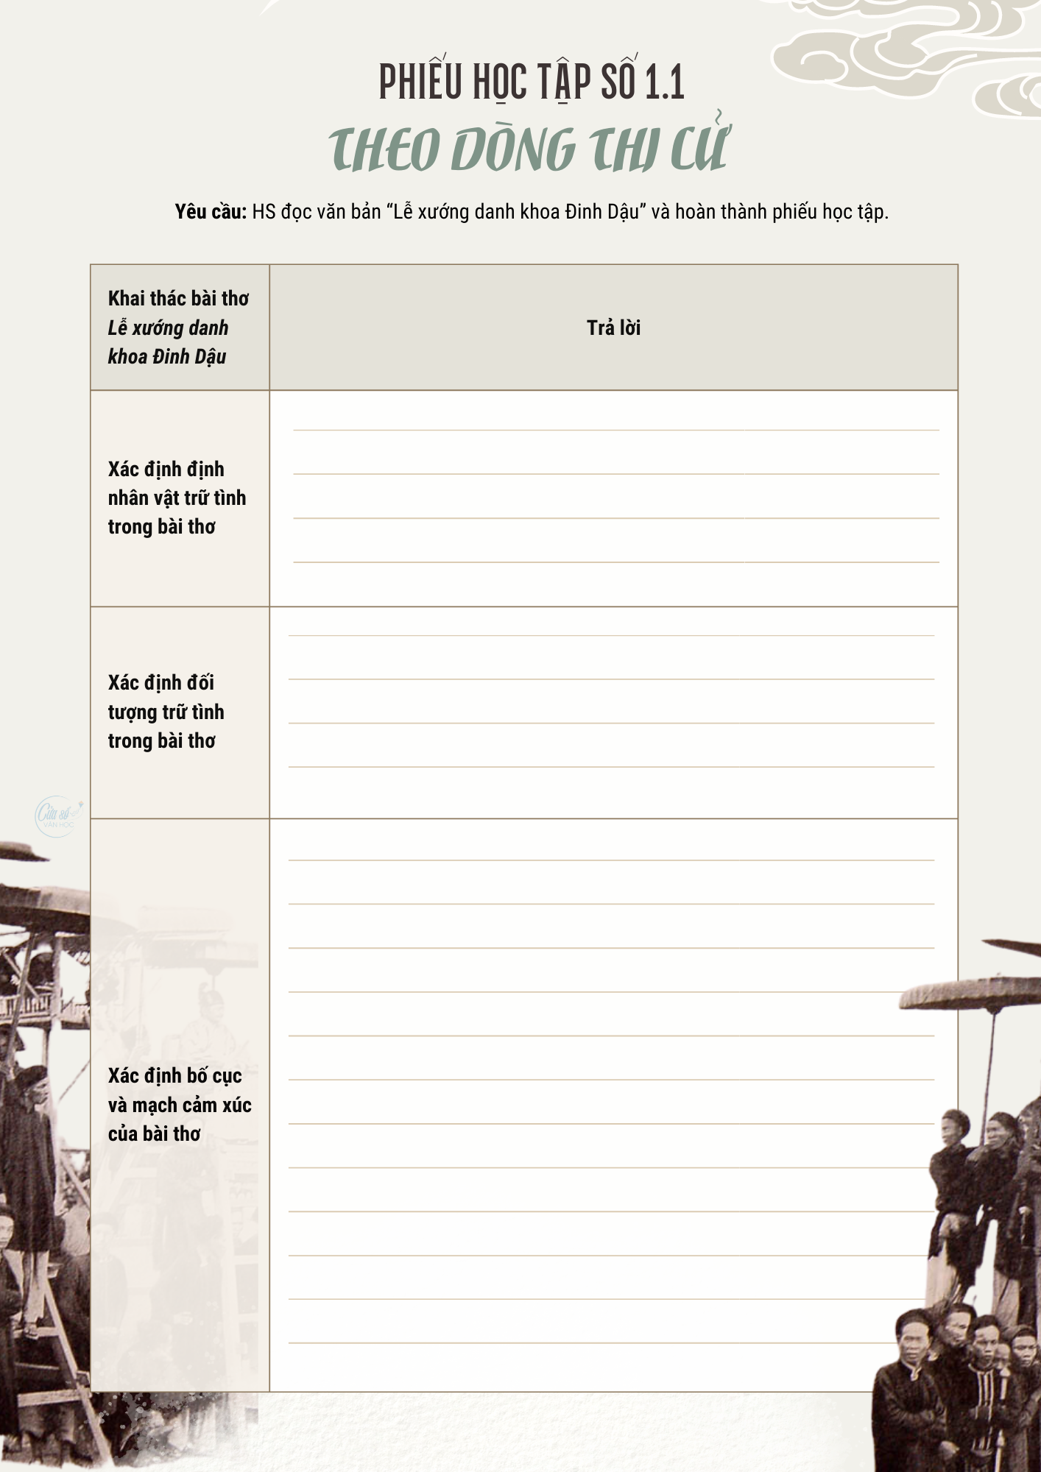
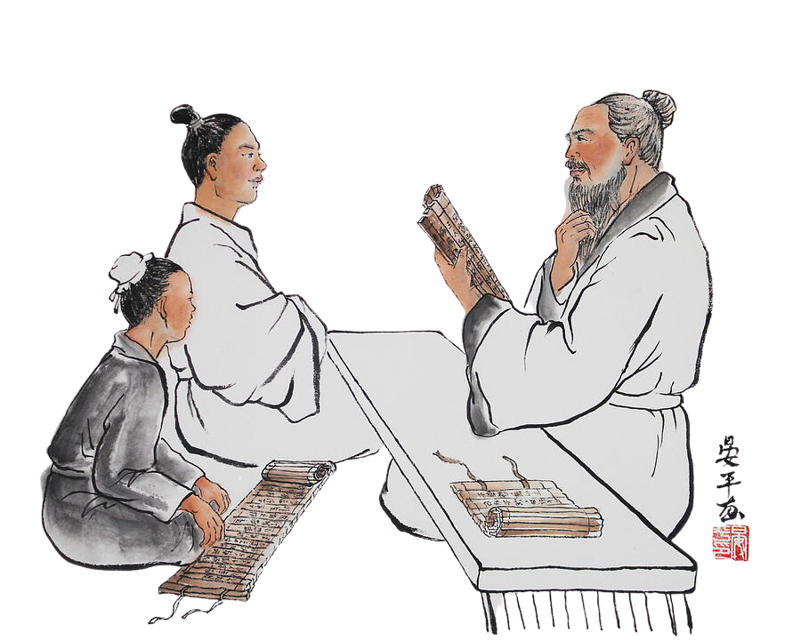
THEO DÒNG THI CỬ
Nhiệm vụ 1
Xác định nhân vật trữ tình, đối tượng trữ tình, bố cục và mạch cảm xúc của bài thơ.
Notes:
HS trả lời cá nhân (dựa trên PHT đã được giao trước tìm hiểu ở nhà – PHT số 1)

Slide 18
a. Nhân vật trữ tình, đối tượng trữ tình và mạch cảm xúc
- Nhân vật trữ tình: Giấu mình
- Đối tượng: chế độ khoa cử
- Bố cục:
- Mạch cảm xúc
Hai câu đề
Bài thơ thể hiện những đánh giá, nhìn nhận của nhân vật trữ tình về chế độ khoa cử mục ruỗng cuối mùa, qua đó bộc lộ sự châm biếm, đả kích với chế độ phong kiến suy tàn.
Giới thiệu về kì thi.
Hai câu thực
Cảnh tượng khi đi thi.
Hai câu luận
Những ông to bà lớn đến trường thi.
Hai câu kết:
Thái độ phê phán đối với kì thi
Notes:
HS trả lời cá nhân (dựa trên PHT đã được giao trước tìm hiểu ở nhà – PHT số 1)

Slide 19
Nhiệm vụ 2
(Làm việc nhóm)
Có 4 trạm mà mỗi nhóm phải trải qua; các nhóm sẽ khám phá văn bản theo từng trạm
Mỗi nhóm sẽ chỉ có tối đa 5 phút ở mỗi trạm, giải mã xong 1 trạm
Nhóm sẽ di chuyển sang trạm tiếp theo theo chiều kim đồng hồ
Notes:
PHT số 2

Slide 20
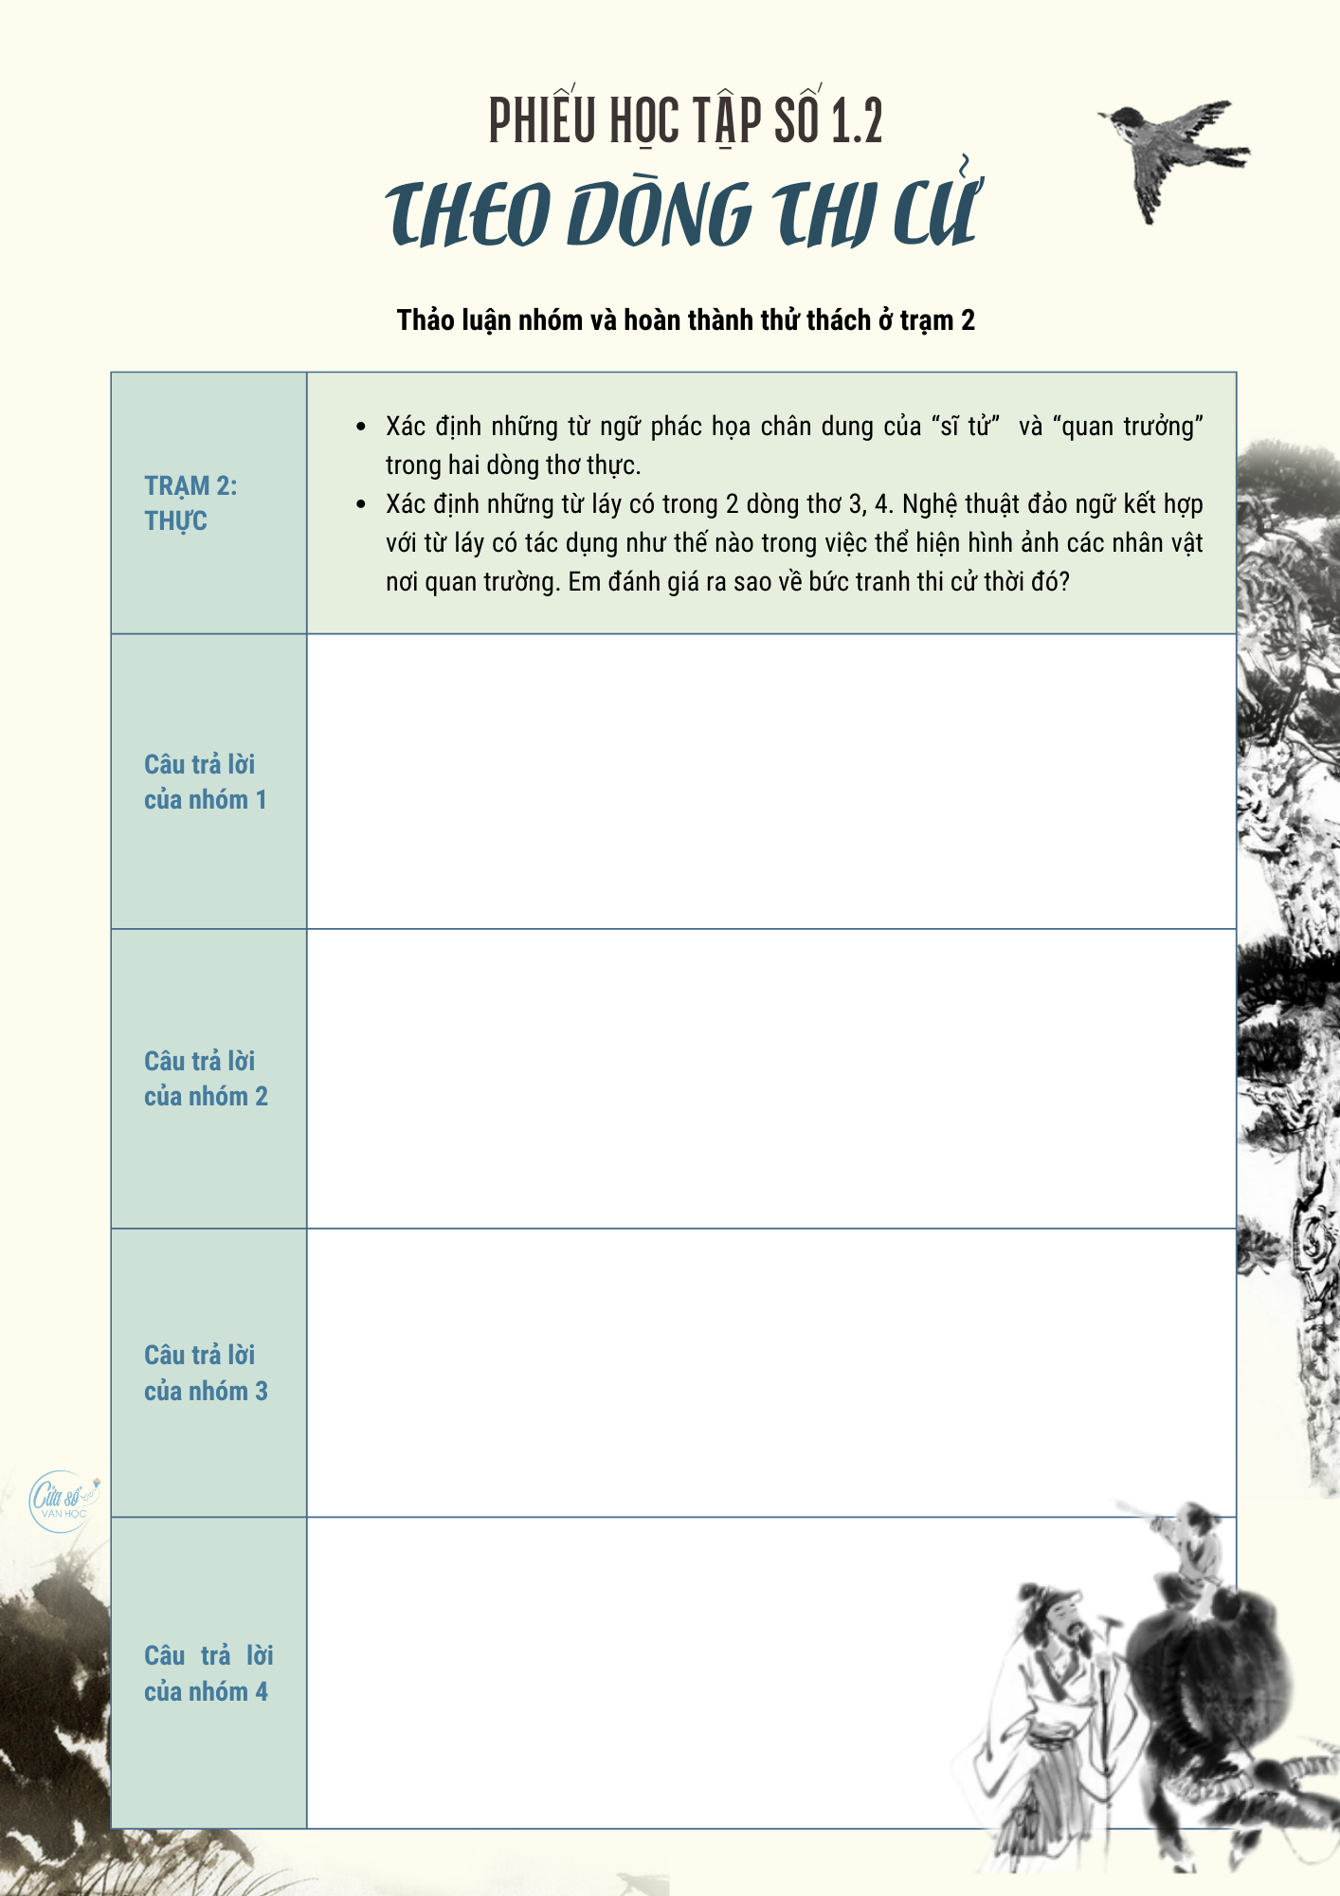
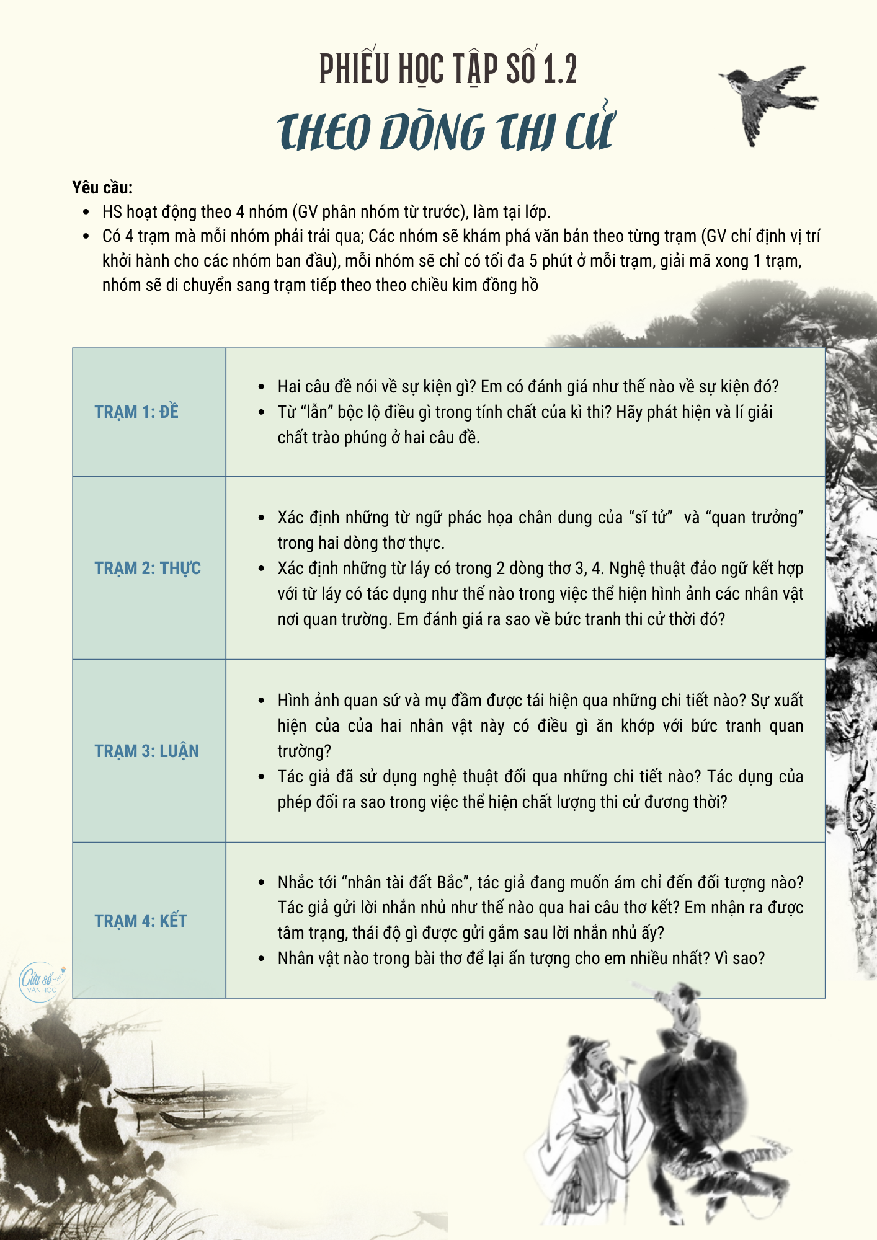
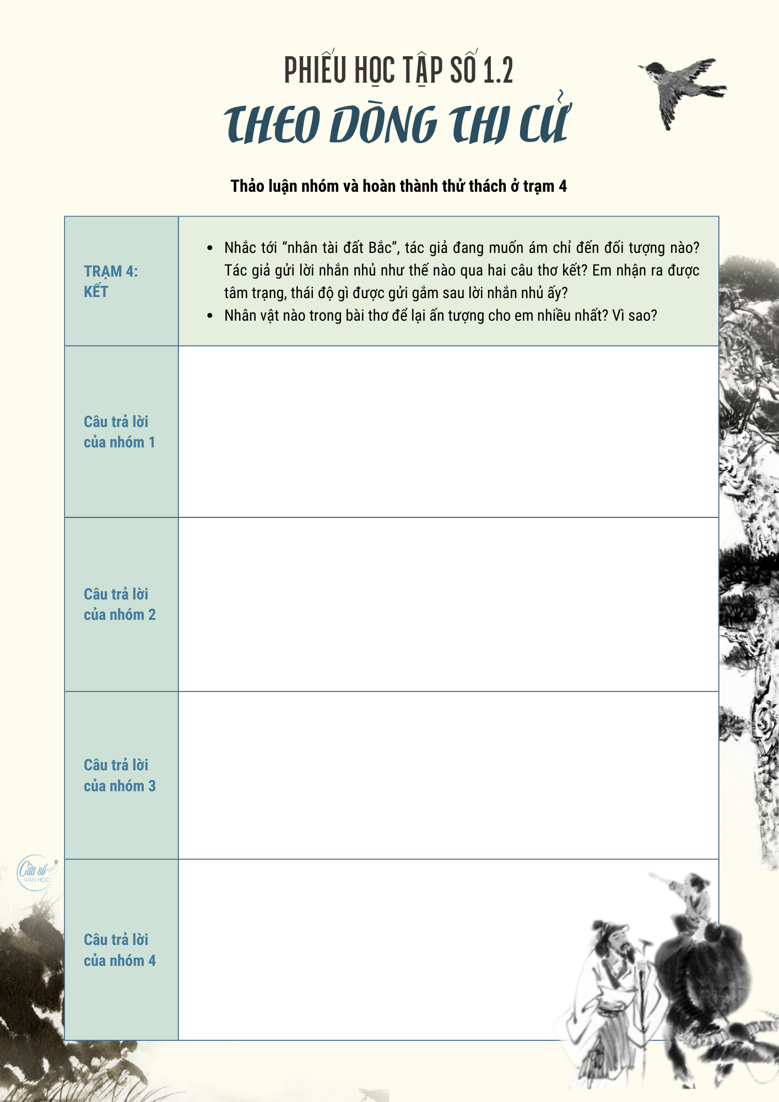
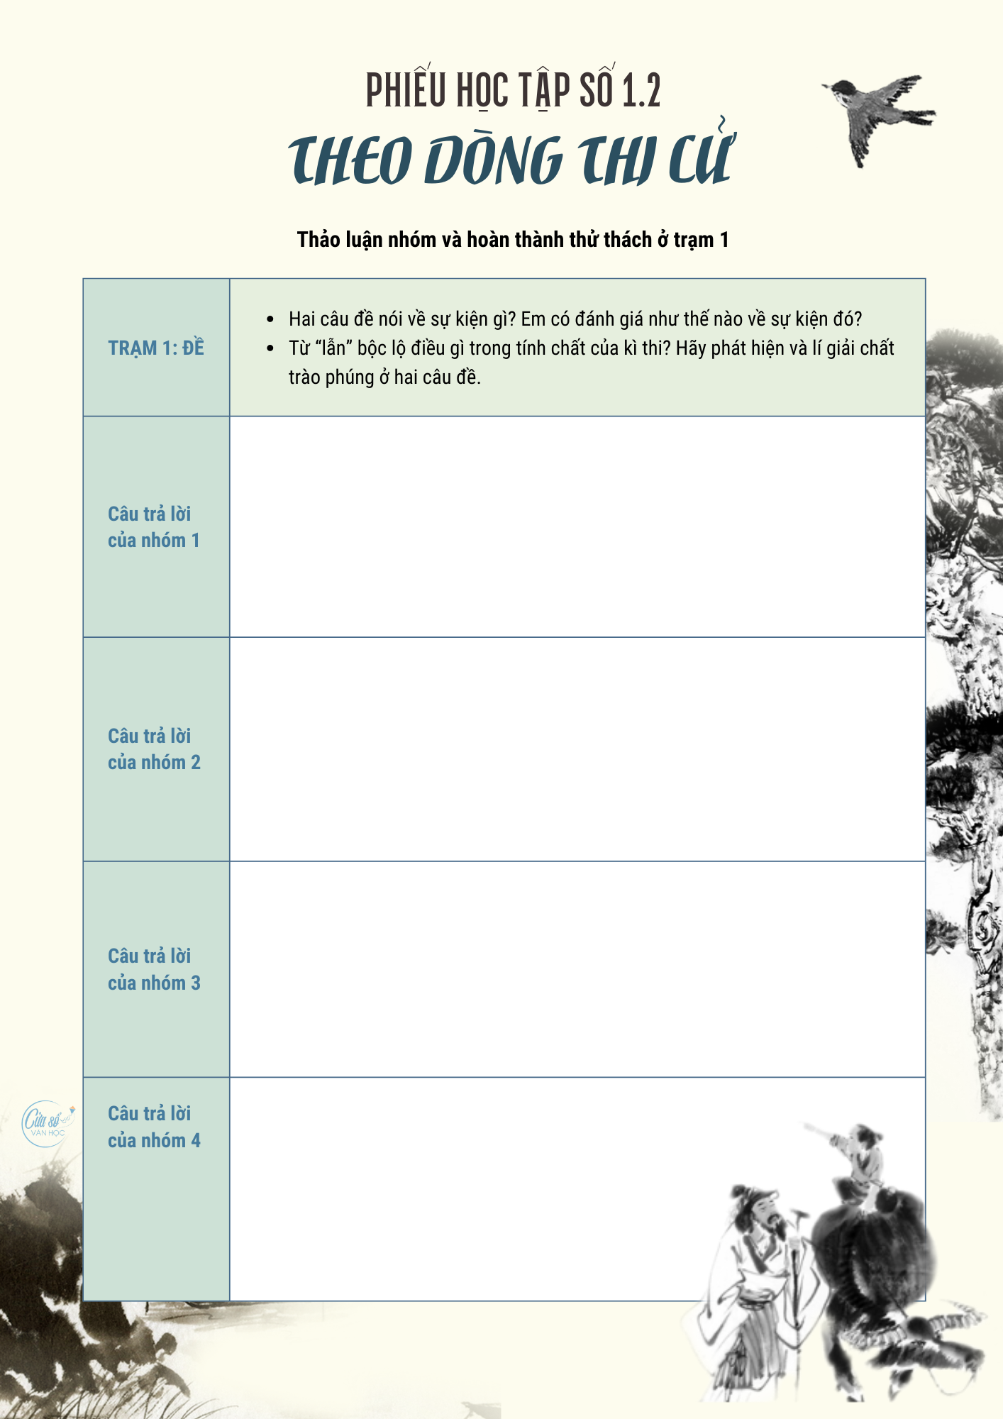


Slide 21
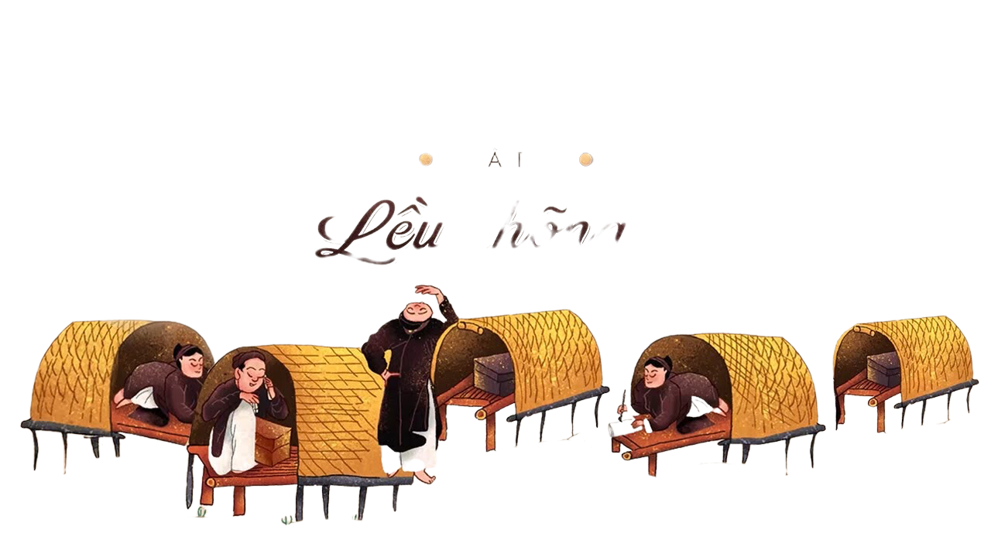
b. Cảm xúc trữ tình
Hai câu đề
Nhà nước ba năm mở một khoa Trường Nam thi lẫn với trường Hà
- Nói về sự kiện: theo lệ thường thời phong kiến cứ ba năm có một khoa thi Hương -> sự kiện tưởng như không có gì đặc biệt, chỉ có tính chất thông báo
- Sử dụng từ “lẫn”: thể hiện sự ô hợp, hỗn tạp của kì thi này. Đây chính là điều bất thường của kì thi.
→ Hai câu đề với kiểu câu tự sự có tính chất kể lại kì thi với tất cả sự ô hợp, hỗn tạp, thiếu nghiêm túc trong buổi giao thời.
Notes:
HS trả lời cá nhân (dựa trên PHT đã được giao trước tìm hiểu ở nhà – PHT số 1)

Slide 22
b. Cảm xúc trữ tình
Sĩ tử: luộm thuộm, nhếch nhác.
Hai câu thực
Lôi thôi sĩ tử vai đeo lọ Ậm ọe quan trường miệng thét loa
- Nghệ thuật:
Quan trường: ra oai, nạt nộ nhưng đó là cái oai giả vờ.
Sử dụng từ láy tượng thanh và tượng hình: ậm ọe, lôi thôi.
→ Sự láo nháo, lộn xộn, ô hợp của trường thi, dù đây là kì thi quan trọng.
→ Cảnh trường thi phản ánh sự suy vong của một nền học vấn, sự lỗi thời của đạo Nho.
Đối: lôi thôi sĩ tử >< ậm ọe quan trường.
Đảo ngữ: Đảo trật tự cú pháp “lôi thôi sĩ tử”, “ậm ọe quan trường”.
Notes:
HS trả lời cá nhân (dựa trên PHT đã được giao trước tìm hiểu ở nhà – PHT số 1)

Slide 23
b. Cảm xúc trữ tình
Hai câu luận
Cờ kéo rợp trời, quan sứ đến Váy lê quét đất, mụ đầm ra
Quan sứ: Viên quan Pháp đứng đầu tỉnh Nam Định được tiếp đón trọng thể.
Mụ đầm: vợ quan sứ, ăn mặc diêm dúa.
→ Tất cả báo hiệu về một sự sa sút về chất lượng thi cử, bản chất của xã hội thực dân phong kiến.
→ Sự phô trương, hình thức, không đúng nghi lễ của một kì thi.
- Nghệ thuật đối
Lọng
Váy
Trời
Đất
Quan sứ
Mụ đầm
→ Mỉa mai, châm biếm bọn quan lại, thực dân.
Notes:
HS trả lời cá nhân (dựa trên PHT đã được giao trước tìm hiểu ở nhà – PHT số 1)

Slide 24
b. Cảm xúc trữ tình
Hai câu kết
Nhân tài đất Bắc nào ai đó? Ngoảnh cổ mà trông cảnh nước nhà!
- Tâm trạng thái độ của tác giả trước cảnh tượng trường thi: Ngao ngán, xót xa trước sự sa sút của đất nước. Thái độ mỉa mai, phẫn uất của nhà thơ với chế độ thi cử đương thời và đối với con đường khoa cử của riêng ông.
- Hai câu cuối như một lời nhắn nhủ các sĩ tử về nỗi nhục mất nước. Nhà thơ hỏi người nhưng cũng chính là hỏi mình.
Notes:
HS trả lời cá nhân (dựa trên PHT đã được giao trước tìm hiểu ở nhà – PHT số 1)

Slide 25
c. Đề tài, chủ đề, bài học
Đề tài
Chủ đề
Bài học
Chế độ phong kiến
Bài thơ bày tỏ sự phê phán, châm biếm trước sự suy yếu của chế độ phong kiến.
Đánh giá đúng đắn vai trò của khoa cử
Trách nhiệm với đất nước, với dân tộc
Xuất xứ | “Vịnh khoa thi Hương” còn có tên gọi khác “Lễ xướng danh khoa Đinh Dậu”, được sáng tác năm 1897.

Slide 26
II. LUYỆN TẬP
Nhiệm vụ 1
Lắng nghe câu hỏi và trả lời miệng.
Giành quyền trả lời bằng cách giơ tay nhanh
Mỗi câu trả lời đúng: 5đ ClassDojo.

Slide 27
NGOẢNH NHÌN LỊCH SỬ
Câu 1 : Lễ xướng danh khoa Đinh Dậu được viết bằng thể thơ gì?
A. Song thất lục bát
B. Thất ngôn tứ tuyệt
C. Thất ngôn bát cú
D. Thất ngôn trường thiên

Slide 28
NGOẢNH NHÌN LỊCH SỬ
Câu 2. Câu đề bài thơ thông báo về sự kiện gì?
A.Theo lệ thường, kì thi Hương được tổ chức ba lần trong năm.
B. Theo lệ thường, kì thi Hương được tổ chức ba năm một lần.
C.Nhà nước tổ chức kì thi Hương hàng năm.
D.Tất cả đều sai.

Slide 29
NGOẢNH NHÌN LỊCH SỬ
Câu 3. Sự xuất hiện của những nhân vật nào làm cho trường thi trở nên lố bịch nhất?
A. Sĩ tử và quan trường
B. Quan sứ và bà đầm
C. Quan sứ và quan trường
D. Quan trường và bà đầm

Slide 30
NGOẢNH NHÌN LỊCH SỬ
Câu 4. Giá trị tư tưởng ở hai câu kết của bài thơ là:
A. Tư tưởng yêu nước
B. Tư tưởng nhân đạo
C. Tư tưởng thân dân
D. Tất cả đều đúng

Slide 31
NGOẢNH NHÌN LỊCH SỬ
Câu 5. Vì sao kì thi Hương lại phải tổ chức thi ở Trường Nam?
A. Vì Trường Nam tổ chức thi tốt hơn
B. Vì Trường Hà không tổ chức thi
C. Thực dân Pháp đánh chiếm Hà Nội, trường thi ở Hà Nội bị bãi bỏ, các sĩ tử phải thi ở trường Nam
D. Cả nước chỉ có duy trường thi duy nhất là trường Nam

Slide 32
NGOẢNH NHÌN LỊCH SỬ
Câu 6. Đề tài của bài thơ “Lễ xướng danh khoa Đinh Dậu” là gì?
A. Các khoa thi
B. Trường thi phong kiến
C. Chế độ phong kiến
D. Đề thi phong kiến

Slide 33
NGOẢNH NHÌN LỊCH SỬ
Câu 7. Trong bài thơ “Lễ xướng danh khoa Đinh Dậu”, hai câu thơ nào hiệp vần với nhau?
A. 1–3-5-7
B. 1-2-4-6-8
C. 1-2-4-7-8
D. 1-2-4-5-8

Slide 34
NGOẢNH NHÌN LỊCH SỬ
Câu 8. Bài thơ “Lễ xướng danh khoa Đinh Dậu” được viết theo luật Bằng hay luật Trắc?
A. Trắc
B. Bằng

Slide 35
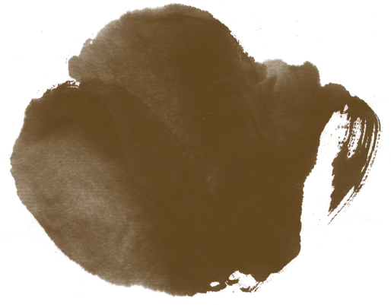

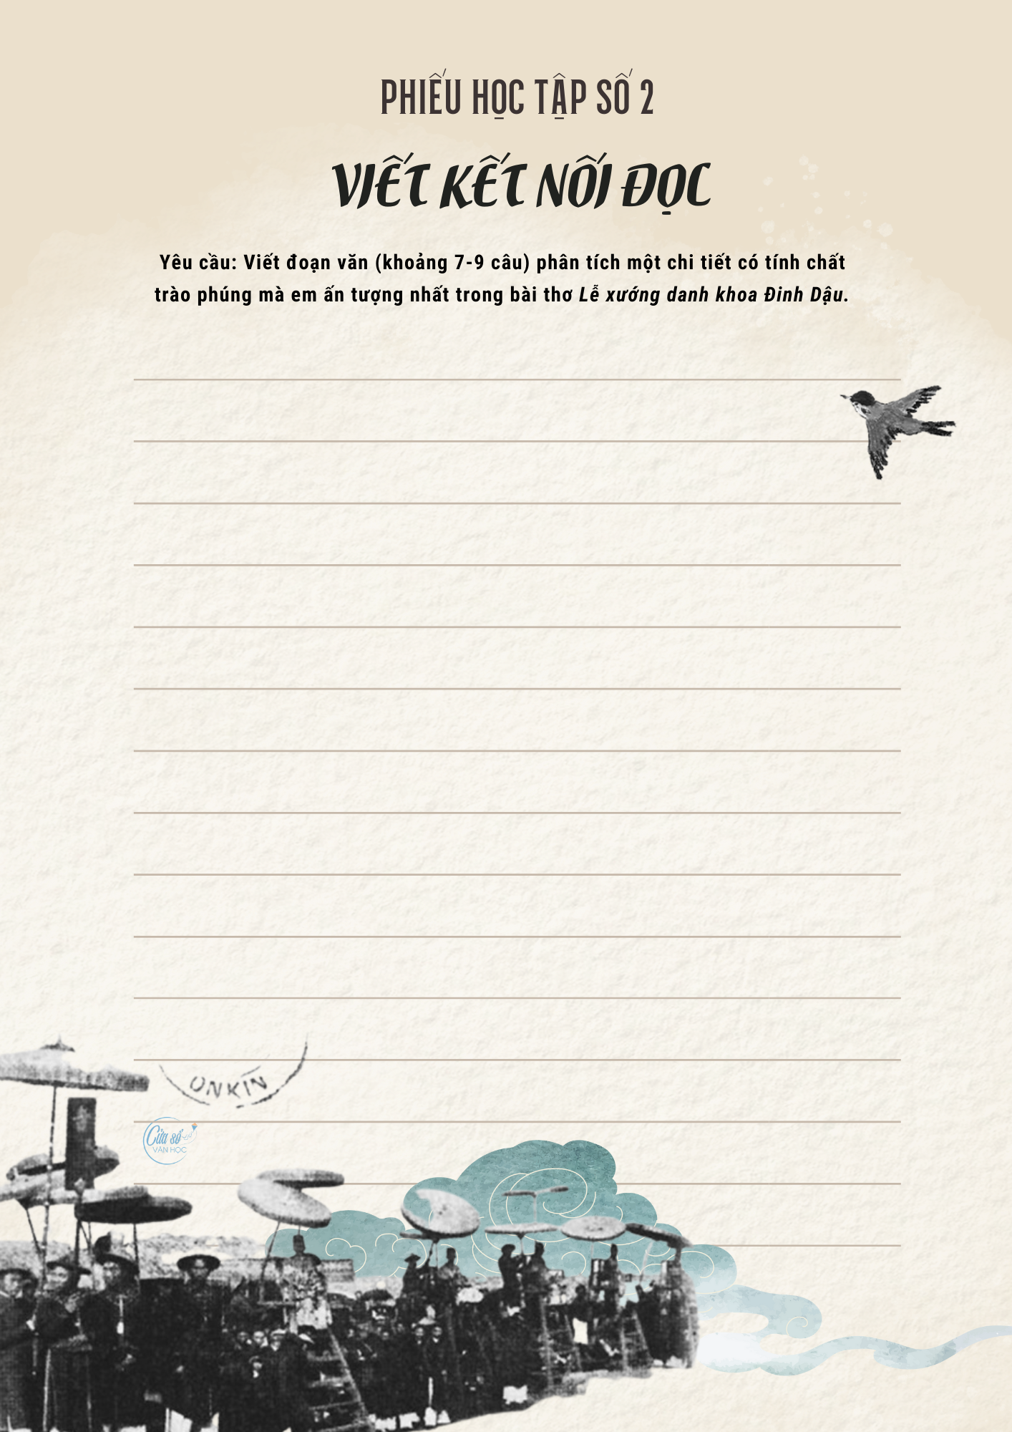
II. LUYỆN TẬP
Nhiệm vụ 2
Hoàn thành (cá nhân) PHT số 2, trong vòng thời gian 10 phút.
Notes:
Sau 10 phút, 2 HS được gọi ngẫu nhiên mỗi HS - 2 phút.

Slide 36
Mở đoạn | Giới thiệu ngắn gọn về bài thơ, tác giả (nếu có) Dẫn ra chi tiết có tính chất trào phúng nhất mà em ấn tượng.
Triển khai đoạn | Trình bày cảm xúc, đánh giá về chi tiết Nêu đánh giá về dấu hiệu nghệ thuật đặc biệt của chi tiết. Nêu cảm nhận về giá trị nội dung của chi tiết.
Kết đoạn | Khái quát lại những ấn tượng, cảm xúc về chi tiết
Xuất xứ | “Vịnh khoa thi Hương” còn có tên gọi khác “Lễ xướng danh khoa Đinh Dậu”, được sáng tác năm 1897.

Slide 37
III. VẬN DỤNG
Đọc mở rộng văn bản cùng thể loại: Lai Tân
Notes:
Sau 10 phút, 2 HS được gọi ngẫu nhiên mỗi HS - 2 phút.

